Slide 1


Slide 2
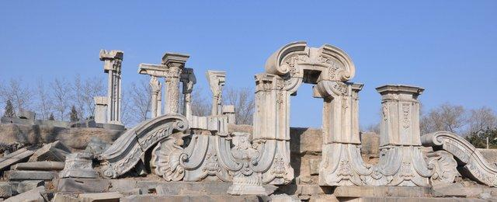


人教版 语文 五年级 上册
14 圆明园的毁灭
拓展积累

Slide 3
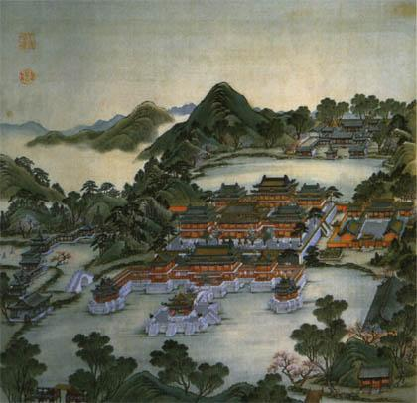
词语积累
四个字指同一类事物的词语：
亭台楼阁 琴棋书画 笔墨纸砚
梅兰竹菊
描写建筑物的词语：金碧辉煌
富丽堂皇 美轮美奂 巧夺天工
雕栏玉砌
带“举”字的词语：举世闻名
举世瞩目 举重若轻 举足轻重
举一反三 不胜枚举

Slide 4
课内美句积累
描写圆明园的句子：
1.园中许多景物都是仿照各地名胜建造的，如海宁的安澜园，苏州的狮子林，杭州西湖的平湖秋月。
2.还有很多景物是根据古代文人的诗情画意建造的，如蓬岛瑶台，武陵春色。
3.漫步园内，有如漫游在天南海北，饱览着中外风景名胜；流连其间，仿佛置身在幻想的境界里。

Slide 5
美句拓展积累
关于古诗中的园林建筑：
(1)绝怜人境无车马，信有山林在市城。
——文徵明《拙政园图咏》
(2)居士高踪何处寻，居然城市有山林。
——王庚言《游狮子林》
(3)伤心桥下春波绿，曾是惊鸿照影来。
——陆游《沈园二首》
(4)四面青山是四邻，烟霞成伴草成茵。
——路畅《题独孤少府园林》
(5)隔断城西市语哗，幽栖绝似野人家。
——汪琬《再题姜氏艺圃》

Slide 6
美文拓展阅读
敦煌壁画
在古代的“丝绸之路”上，在我国西北部的荒漠中，坐落着举世闻名的文化艺术宝库——敦煌石窟。敦煌石窟是敦煌莫高窟、西千佛洞、安西榆林窟等石窟的总称，是我国乃至世界上壁画最多的石窟群。
敦煌石窟的壁画规模宏大，风格各异。站在那连绵不绝的画作前，我们仿佛回到古人生活的时代。无论是行笔还是用色，每个朝代不同的绘画风格都历历在目。如汉代出猎图的古朴，唐代服饰的绚丽，宋代人物的拘谨……正如国画大师张大千所说：“敦煌壁画代表了北魏至元一千年来我们中国美术的发展史。”

Slide 7
敦煌壁画内容丰富，种类繁多。壁画大体可分为佛像画、神怪画、故事画、山水画等七种。其中，故事画又分为五种，画面生活气息浓郁，情节动人有趣，反映了古代丰富多彩的社会生活。在莫高窟第二百九十窟中，有按顺序绘制的八十七幅壁画，描绘了佛祖释迦牟尼从出生到出家的全部情节。这样的长篇巨制连环画，在我国佛教故事画中是罕见的。另外，著名的张骞出使西域的故事就绘制在莫高窟第三百二十三窟的北壁西端上。这幅壁画是现存的最早印证“张骞出使西域”这段历史的绘画作品。

Slide 8
这些丰富多彩的壁画，有的描绘了古代劳动人民打猎、捕鱼、耕田、收割的情景，有的描绘了人们奏乐舞蹈、表演杂技的场面，还有的描绘了大自然的美丽风光……其中最引人注目的是飞天。壁画上的飞天，有的臂挎花篮，采摘鲜花；有的反弹琵琶，轻拨银弦；有的倒悬身子，自天而降；有的彩带飘拂，漫天遨游；有的舒展双臂，翩翩起舞……看着这些精美动人的壁画，就像走进了灿烂辉煌的艺术殿堂。
敦煌壁画巧夺天工，技艺精湛。在莫高窟第二百五十七窟中，有一组壁画描述了九色鹿舍己救人的动人故事。在根据经文绘制的莫高窟

Slide 9
壁画中，它是最完美的连环故事画。这组壁画分为九个横向的场面，人和动物多取侧面，背景山水了无皴擦，线条有力，色彩浓重，造型具有装饰性。故事的画面从两头开始，画到中间结束，真可谓别具一格。更令人惊奇的是，那时候的画家就已经吸收外来艺术中的“凹凸法”来用色：用深色染外缘，中间渐浅，用白粉点最亮的部分。这样，整幅画面如同一块精美的浮雕，远近高低，层次清晰。这些体现了当时中外文化交流和融合的艺术瑰宝，令人叹为观止。
为了向世人介绍璀璨夺目的敦煌壁画，让精湛的敦煌绘画艺术永久流传于世，许多著名的画家都为之耗尽心血。其中，最著名的就是国画

Slide 10
大师张大千。张大千在狭窄的洞窟里，就着昏黄的烛光，孜孜不倦地临摹壁画，历时两年多，完成了近三百件作品。张大千的这一工作对敦煌艺术的传承、对民族与人类文化遗产的弘扬，具有极其重要的作用。临摹壁画是一项艰苦的工作。在临摹的过程中，张大千深深地感受到古代画师工作的辛苦。他感慨地说：“我在敦煌工作，有多方面帮忙都感觉非常困难，揣想起来，古人比我们更困难。我们在敦煌的时候还有洋蜡烛，虽然不太好，总比油灯好得多。古人在洞中绘画，由于光线不够，其困难是可想而知的。……天花板往往几丈高，要画屋顶，一定要躺着才能够画。但古人的画虽然在天花板顶上，也没有一处软弱的。还有

Slide 11
靠近地面的地方，离地只有二尺高，要画一尺或八寸的人物，画的还是一个大故事。这么小的人物，叫我们放在桌子上来画，已经觉得很辛苦了，而他们却在地上侧躺着画，比仰天画还要难。”然而，就在如此艰苦的条件下，古代的画师们却创造出如此卓越的艺术成就。他们的精神和意志，让我们感慨万千。
敦煌壁画是中华文化的瑰宝，藏有敦煌壁画的莫高窟也被联合国教科文组织列入《世界遗产名录》。它同长城、秦始皇陵及兵马俑坑等世界文化遗产一样，是中华民族古老文明的象征，同时也是人类创造精神文明的象征。

Slide 12
思考：敦煌壁画有哪些特点？你最喜欢敦煌壁画中的什么内容？说说理由。
敦煌壁画的特点有：（1）规模宏大，风格各异；（2）内容丰富，种类繁多；（3）巧夺天工，技艺精湛。我最喜欢壁画上的飞天。因为壁画上的飞天，有的臂挎花篮，采摘鲜花；有的反弹琵琶，轻拨银弦；有的倒悬身子，自天而降；有的彩带飘拂，漫天遨游；有的舒展双臂，翩翩起舞……这些飞天绘制精美，形态各异，让我们看到天衣飞扬、满壁风动的女神，具有很高的艺术价值。

Slide 13
虎门销烟
1839年6月的一天，广州城沸腾起来了。城门边张贴着一张大布告，人们纷纷前来观看。有人大声读着：“钦差大臣林则徐，遵照皇上御旨，于6月3日在虎门滩将收缴的洋人鸦片当众销毁，沿海居民和在广州的外国人，可前往观瞻……”老年人边听边点头，笑呵呵地捋着胡须；青年人兴奋地挥着拳头，赞不绝口；顽皮的孩子们在人群里钻来钻去，高兴地叫喊着：“烧洋鬼子的大烟了，快到虎门滩去看哪！”
6月3日那天，成群结队的百姓，穿着节日盛装，敲锣打鼓，起劲地耍着狮子舞着龙；孩子们用竹竿挑着一串串鞭炮，劈里啪啦，震耳欲聋。浩浩荡荡的人流，从四面八方向虎门滩涌去。

Slide 14
虎门滩人山人海，水泄不通。
虎门滩高处，挖了两个十五丈见方的销烟池。池子前面有一个涵洞，直通大海；后面有一条水沟，可以往里灌水。池子周围搭了几个高台，林则徐等文武官员，在高台上监督销烟。
销烟民夫先把池子灌上水，然后把一袋袋海盐倒入池内，又把每包烟土切成四块，扔进水里，等烟土泡透后，再把一担担生石灰倒进池子里。不一会儿，池子像开了锅似的，黑色的鸦片在池子里翻来滚去，一团团白色烟雾从池子里往上蒸腾，弥漫了整个虎门滩。围观的群众欢呼雀跃，在雷鸣般的欢呼声中，通向大海的涵洞被打开了，销毁的鸦片被咆哮的海水卷走了。

Slide 15
许多外国商人看到这惊心动魄的场面，都非常震惊。他们恭恭敬敬地走到林则徐的台前，摘下帽子，躬身弯腰，以示敬畏。林则徐对他们说：“现在你们都看到了，天朝禁烟极严。希望你们回去以后，转告贵国商人，从此要专做正当生意，不要违犯天朝禁令，走私鸦片，自投罗网。”商人们垂手恭听，连声称是。
经过二十三天，近两万箱鸦片被全部销毁了。这一壮举，大长了中国人民的志气，灭了外国侵略者的威风。
思考：1.为什么说这一壮举大长了中国人民的志气，灭了外国侵略者的威风？
2.你觉得林则徐是个怎样的人？

Slide 16
1.一方面，这次销烟是由中国钦差大臣林则徐亲自监督的，而且是当着外国烟贩的面把近两万箱鸦片销毁的，使那些外国侵略者看到中国人民是不可欺的。另一方面，这次销烟的数量之多，规模之大，时间之长，影响之深都是世界罕见的。所以说这一壮举大长了中国人民的志气，灭了外国侵略者的威风。
2. 林则徐是一个爱国的官员，具有大无畏的民族气节，敢于和帝国主义作斗争。

Slide 18


